Slide 1
人和大自然的和諧旋律 生命教育
價值觀教育
初小及高小 教育局德育、公民及國民教育組製作 2023年9月

Slide 2
學習重點
內容概要 | 通過讓學生代入有關情境及新聞報導中的角色，學習生命的珍貴，實踐傳統中華文化中「仁民愛物」的精神。
學習目標 | 了解生態旅遊及香港著名的生態旅遊景點 了解和尊重不同生物的生活特性和需要，學會愛惜其生命 培養學生守法和同理心兼備的情操 學會感恩美好的大自然和豐富的資源
價值觀和態度 | 同理心、守法、尊重他人、珍惜生命、感恩

Slide 3
說一說
你曾有參加過生態旅遊觀光團嗎？
若有，你曾到訪哪些地方，見過哪些野生動植物？
又有否學習到當地傳統文化？
你知不知道當進行生態旅遊時需注意哪些野外生態守則？
在生態旅遊時，我們應學習和實踐哪些正確價值觀？
Notes:
參考資料：
生態旅遊是一種結合可持續發展概念的旅遊模式
國際生態旅遊協會（TIES）將生態旅遊定義為一種對環境負責的旅遊系統，當中包含保育、尊重當地社區，以及可持續發展的旅遊方式（The International Ecotourism Society, 1993）
在這種旅遊模式下，參加者會被帶到沒有被開發成旅遊觀光點的地方，學習並欣賞野生動植物，以及認識當地的傳統文化（Ceballos-Lascurain, 1995）
資料來源：http://www.producegreen.org.hk/pgfcourse_ettinfo.html

Slide 4
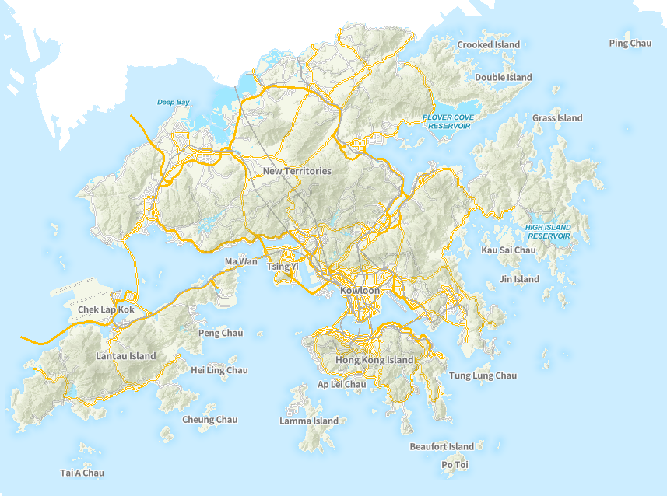
考考你：
你到過米埔嗎？
你知道米埔自然保護區被冠以甚麼美名嗎？
你能在地圖中指出米埔自然保護區的所在地嗎？
資料來源：地理資訊地圖https://www.map.gov.hk/gm/

Slide 5
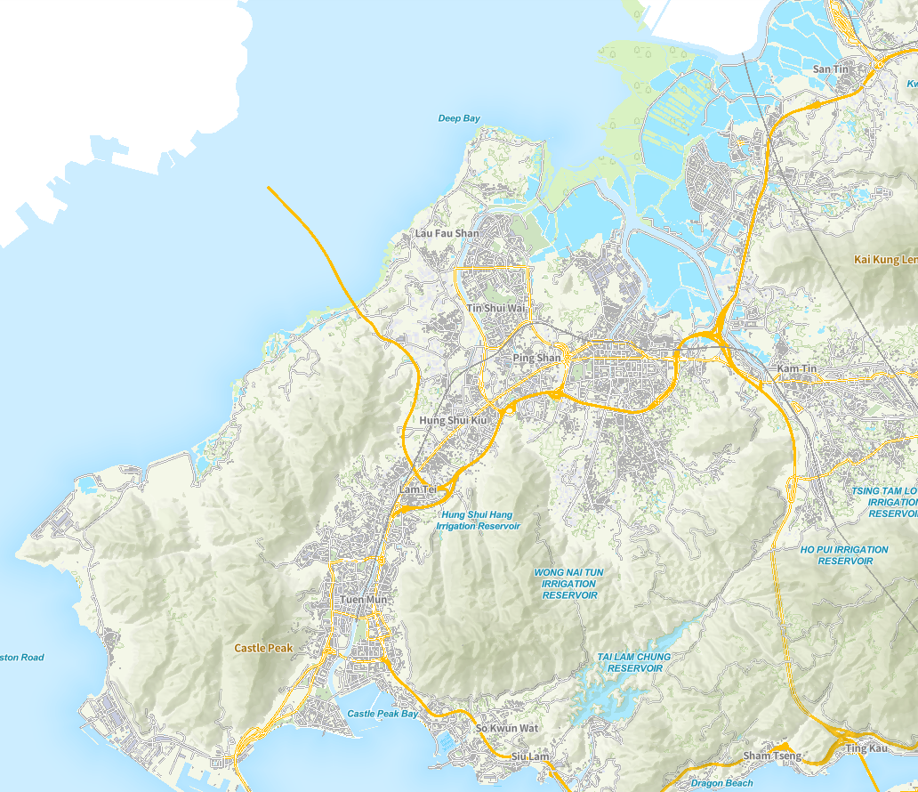
米埔自然保護區
米埔自然保護區被譽為香港的「雀鳥天堂」
米埔自然保護區位於新界，新界區擁有不少山峰，自然地貌也包括石林、河流等景色。新界北部和東北部，仍保留一些耕地、樹林和鄉村，不少人仍以務農維生，並保留着以往的鄉郊風情，與繁華的市區呈現對比。
資料來源：地理資訊地圖https://www.map.gov.hk/gm/
Notes:
參考資料：世界自然基金會香港分會網站 https://www.wwf.org.hk/wetlands/mai-po/

Slide 6
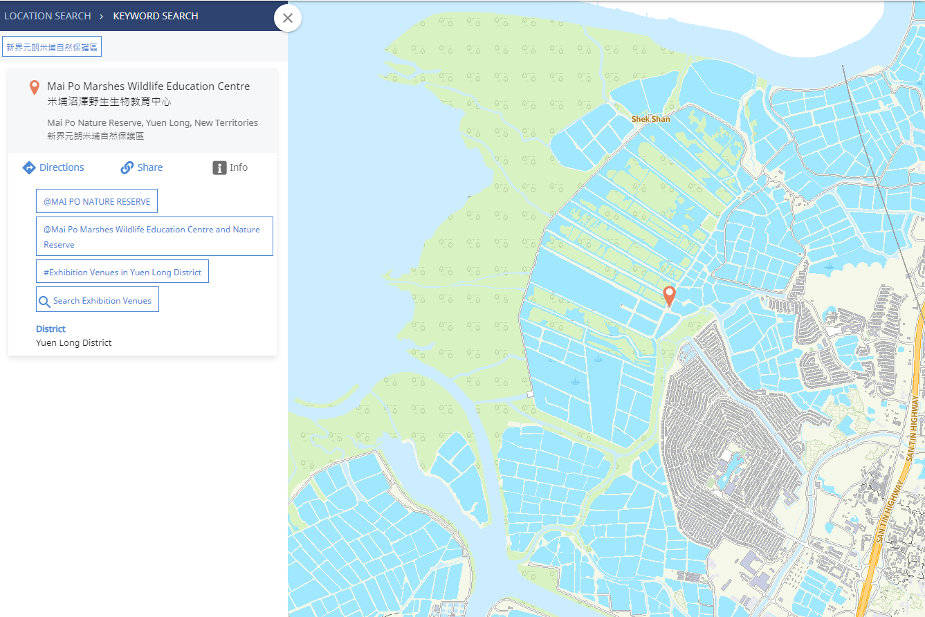
資料來源：地理資訊地圖https://www.map.gov.hk/gm/

Slide 7
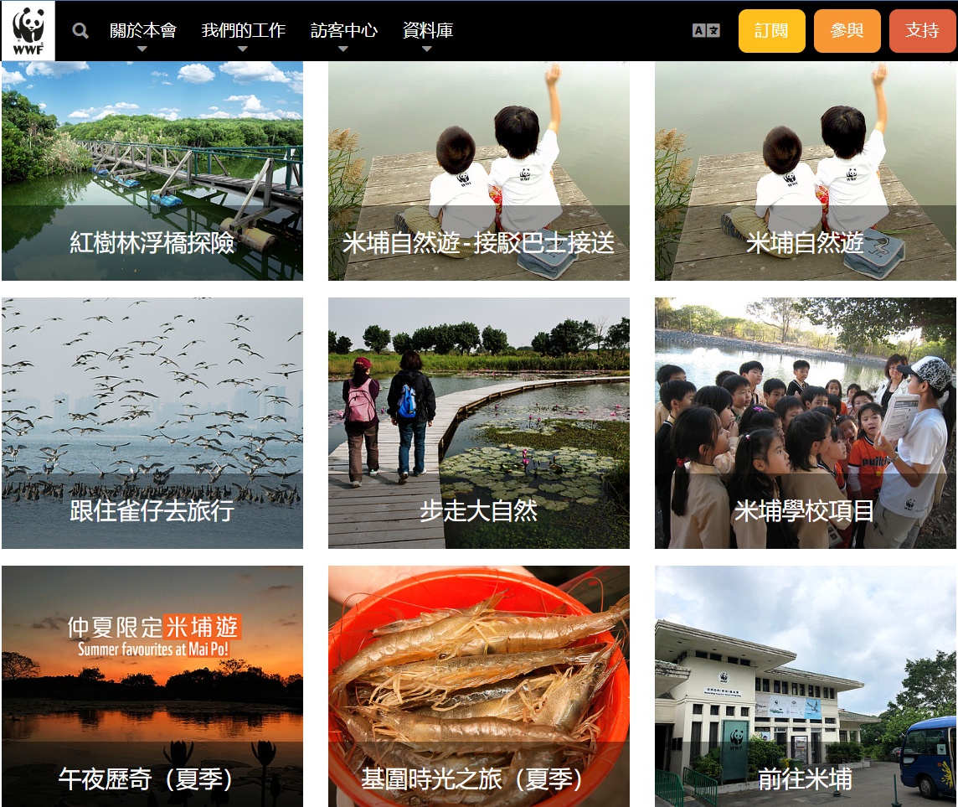
米埔自然保護區
米埔自然保護區自1983年起便一直由世界自然基金會香港分會（WWF-Hong Kong）負責管理
保護區內的濕地生態環境非常豐富，包括基圍、紅樹林、潮間帶泥灘及蘆葦叢，為野生生物提供棲身之所，更是水鳥遷徙的重要中途站
每年冬季，大約60,000隻水鳥會來到后海灣渡冬，場面十分壯觀
訪客不但可在此親身感受大自然，更可增進對香港自然環境及可持續發展的認識
資料來源：世界自然基金會香港分會網站 https://www.wwf.org.hk/wetlands/mai-po/
Notes:
參考資料：世界自然基金會香港分會網站 https://www.wwf.org.hk/wetlands/mai-po/

Slide 8
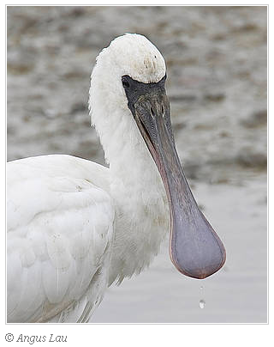
活動一：演一演
小明跟教師到米埔自然保護區觀鳥，期間目賭一隻全球瀕危的黑臉琵鷺正在覓食，他十分興奮，嘗試行近與牠拍照，並進行網上直播… …
假如你是小明，
你會… …
假如你是黑臉琵鷺，你會… …
假如你是導賞員，
你會… …
假如你是其他同學，你會… …
假如你是教師，
你會… …
圖片來源：世界自然基金會香港分會網站 https://www.wwf.org.hk/reslib/species/
Notes:
教師錦囊：
教學活動一：演一演（情境題－－角色扮演）
（1）同學分組，以拼圖式合作學習（Jigsaw Learning）作討論
步驟一：每組 （「原組」） 分別扮演黑臉琵鷺、小明、同學、導賞員、教師角色作討論，教師從旁引導及協助設計角色旁白；
步驟二：各人於「原組」討論時代入角色，同學發表個人看法及意見時，亦應學會運用同理心從別人的角度思考及尊重別人。
步驟三：當不同「原組」同學成為情境當中黑臉琵鷺、小明、同學、導賞員、教師角色的專家後，然後再將全班重組成「專家小組」；
步驟四：每個專家小組集齊不同角色的專家後，然後進行討論及交流；
步驟五：教師從旁觀察，可選擇一至兩組的同學作表演，教師可預先預備小道具 （電話、望遠鏡等），增加同學的投入感。
（2）教師總結：
於郊外見到珍稀生物，不應追逐其蹤跡，此舉會令動物受驚
珍稀生物也跟人類一樣，是大自然的一員，人類應該尊重動物的生命、自由和生存空間，以同理心相待
部分動物受《野生動物保護條例》保護，切勿以身試法
其實抱著輕鬆隨緣的心態，反而更能欣賞牠們的自然動態，體驗箇中樂趣，因為能夠欣賞到罕見的動物已是生命的喜悅，值得感恩
－－－－－－－－－－－－－－－－－－－－－－－－－－－－－－－－－－－－－－－－－－－－－－－－－－－－－－－－－－－－－－－－－－－－
參考資料：
香港曾錄得的雀鳥約有570種，其中大部份是於春、秋季節過境遷徙，以及於冬季時在港越冬的候鳥。香港有各式不同的生態環境，為雀鳥提供了充裕的食物及安全的棲息地。所有野生雀鳥都屬《野生動物保護條例》列明的受保護野生動物。
漁農自然護理署：
https://www.afcd.gov.hk/tc_chi/conservation/con_fau/con_fau_local/con_fau_local.html
拼圖式合作學習（Jigsaw Learning） ：
https://www.edb.gov.hk/attachment/tc/curriculum-development/kla/chi-edu/resources/primary/lang/20160611_4.pdf

Slide 9
綜合新聞報導
2023年7月
2023年7月13日，一條約7米長的布氏鯨在西貢海域出現，專家表示，鯨魚進入西貢海域可能是為了覓食。布氏鯨不時將部分身體浮出水面，引起了公眾對本地生態旅遊的興趣，許多港人及遊客乘船前往觀賞，相關的相片及影片甚至在社交平台及媒體被瘋傳。
兩星期後，由於追鯨者眾，該布氏鯨懷疑被觀賞船隻的螺旋槳所傷。漁護署隨即呼籲市民應與保持布氏鯨距離。可惜，至2023年7月31日，鯨魚的屍體在西貢海面被發現，死因仍在調查中。
Notes:
教師錦囊：
學生閱讀有關報道後，教師可運用六何法6W Thinking Skills（何人（物）、何事、何時、何地、為何、如何）以多個角度探討事物/事件/問題
提問的同時宜適當引入相關正確價值觀（同理心、守法、尊重他人、珍惜生命、感恩），引導學生思考如何與野生動物共存，從而帶出人類要學習如何與大自然和諧相處，共享天然資源，互相尊重

Slide 10
六何法 6W Thinking Skills
主題
何時 （時間）
何地 （地點）
何人 （人／動植物）
如何 （怎樣做／ 結果怎樣）
為何 （為甚麼）
何事 （做甚麼）

Slide 11
鯨魚受傷事件
事件 何時發生？
在哪裡 發生？
牽涉到哪些人和動植物？
如何避免？
為何發生這事件？
發生 甚麼事？
Notes:
教師錦囊：
（1）參考報導：
1. 謝展寰稱鯨魚事件反映需做好公眾教育及制定應變機制等（香港電台網站rthk.hk 2023-08-01）
https://news.rthk.hk/rthk/ch/component/k2/1711597-20230801.htm?archive_date=2023-08-01
2. 鯨魚屍體續解剖 專家稱若設禁船區或可避免悲劇（香港電台網站rthk.hk 2023-08-01）
https://news.rthk.hk/rthk/ch/component/k2/1711519-20230801.htm?archive_date=2023-08-01
3.謝展寰：當局四方面跟進鯨魚死亡事件 研究是否修例（香港電台網站rthk.hk 2023-08-02）
https://news.rthk.hk/rthk/ch/component/k2/1711709-20230802.htm?archive_date=2023-08-02
（2）鯨魚受傷事件（參考答案）：
何時：2023年7月
何物：布氏鯨、部分香港市民
何地：香港的西貢海域
何事：被追鯨者的觀賞船隻的螺旋槳擊中
為何：好奇的市民出海觀賞香港罕見的鯨魚
如何避免：加強公眾教育、政府修例、設立觀鯨守則、限制船隻與鯨魚的距離等。

Slide 12
觀賞野生動物時，我們應具備哪些恰當行為和禮儀？ 試參考下方的《觀豚活動守則》思考
以緩慢穩定的速度前進或停船，不可突然改變航向，船速不可以超過10海哩。
每次只可有一艘觀豚船在海豚500米範圍內觀豚。
當海豚在船的正前方100米以內，船隻應減速或停船，以免產生浪花，對海豚造成騷擾。
不可向海豚迎面前進，只以斜角靠近。
不可在海豚附近「開倒車」。
不可追逐或穿越海豚游弋的路線，不可分開海豚母子或群體，不可迫趕海豚游往船隻，魚網及岸邊淺水處。
不可試圖接觸、餵飼海豚或與之游泳。
不可拋掉垃圾，不可棄置任何燃料及污染物。
尊重海豚，讓牠們選擇接近或離開船隻。如找到一群難以觀察的海豚，請不要騷擾牠們，應另覓較合作的一群。
觀豚時，應以低速與海豚並行。
如觀察跟隨著雙拖船的海豚，請注意：
觀豚船應緩慢地改變方向，並隨著拖網末端的浮標行駛。
當拖網漁船收網後，不可即時加速離開，應確定海豚散去後，才小心地以低速離開。
資料來源:漁農自然護理署
Notes:
教師錦囊：
分組討論：
題目：以《觀豚活動守則》為例，討論觀賞野生動物時，我們應具備哪些恰當行為和禮儀？（四人一組，討論時間5-10分鐘，每組輪流匯報，教師可準備A3白紙及箱頭筆，供學生書寫重點及作匯報；或以菲利浦斯66法，六人一組，由教師先以一分鐘指示討論主題，然後進行六分鐘小組討論，每組作綜合報告，六位組員皆要發言，教師總結，以分析各組匯報的優缺點）
從《觀豚活動守則》我們可以綜合以下方向：
野生動物的周遭生活環境十分敏感，人類活動有機會為野生動物帶來壓力，令牠們的日常生態受影響，繼而令野生動物生病（生理及心理），以至死亡
野生動物難以預測人類的活動和行為，甚至會誤把人類活動看成是威脅，不恰當地接近野生動物生活圈，有機會令動物受到傷害
任何時間都應該愛護環境，學會以同理心及尊重的態度與大自然和諧共存，尊重牠們的生存權利和空間
如要觀賞野生動物，必須保持距離，以不騷擾牠們生活及生存為主要考慮因素，確保對海豚的干擾減至最低，希望遊客們了解並明白訂立觀豚守則背後的原因
自律遵守守則，互相體諒，才能令我們與海豚的關係彼此拉近
學生可能回答的答案：
尊重生命
不應打擾大自然的規律
不應騷擾野生動物的生活空間
即使觀賞野生生物，亦要遵守規則
愛護環境

Slide 13
《野生動物保護條例》（香港法例第170章）
在《野生動物保護條例》附表2中列明的受保護野生動物都是受法例保護，任何人不得狩獵、故意干擾、售賣、出口、或管有受保護的本地野生動物。如干犯法例，一經定罪，最高可被判罰款十萬元及入獄一年。
：
資料來源：漁農自然護理署
Notes:
教師參考資料：
由於本港有多樣化的生態環境，眾多種類的野生動物都可在此棲息繁衍。不過，都市的發展令大部份哺乳類動物的棲息地不斷減少或者受到破壞，以致牠們的數量正在逐漸下降。政府對自然環境的保護日益關注，並透過立法及有關部門的行動進行保護野生動物工作
為了保護本港的野生動物及牠們的棲息地，政府在1976年頒佈及實施《野生動物保護條例》（香港法例第170章），以執行保育野生動物及其相關的工作
受保護野生動物（漁農自然護理署）：
https://www.afcd.gov.hk/tc_chi/conservation/con_fau/con_fau_local/con_fau_local.html
《野生動物保護條例》（香港法例第170章） ：
https://www.elegislation.gov.hk/hk/cap170!en-zh-Hant-HK?INDEX_CS=N&xpid=ID_1438402778887_001

Slide 14
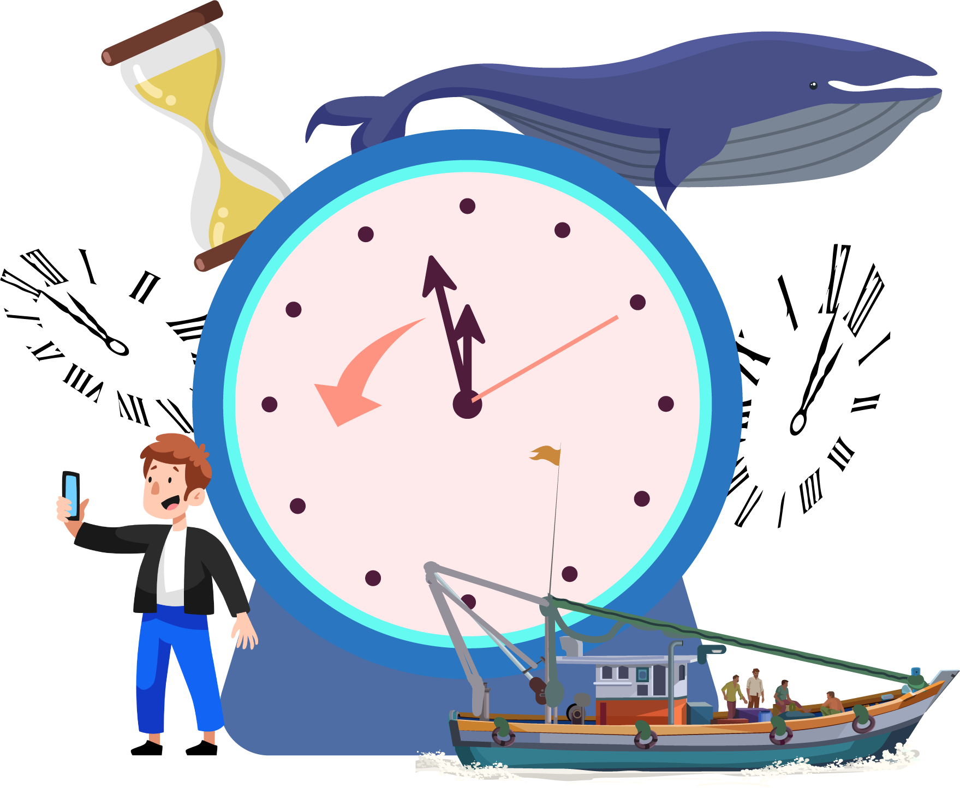
延伸活動：改寫結局
事件中的小鯨魚自進入香港的西貢海域後，便飽受人類的騷擾及傷害，最終死亡。如果時光可以倒流，你會如何修改事件的情節，使其發展成一個好的結局呢？
Notes:
分組討論：
以新聞的事件為藍本，利用六何法的圖式進行解構後，請學生按情節的發展及人物的個性，並以本課節所學習到有關保護大自然的知識，改寫故事的結局
教師可以個人或小組形式進行此活動，藉此了解學生所重視的價值觀，以及能否運用同理心、守法、尊重他人等正確價值觀作為思考參數
活動的成果可通過短文寫作或口頭報告形式呈現

Slide 15
中華文化知多啲 「親親而仁民，仁民而愛物」《孟子‧盡心上》
【注釋】 第一個「親」字，動詞，親、愛。第二個「親」字，名詞，親人。「仁」，動詞，以仁厚之心待人。
【句意】 愛自己的親人，仁厚地對待其他人，並且推而廣之，愛護天地萬物。
資料來源: 教育局 課程發展處中華經典名句（小學）
Notes:
資料來源: 教育局 課程發展處中華經典名句（小學）
https://www.edb.gov.hk/attachment/tc/curriculum-development/kla/chi-edu/chinese-culture/Proverb-C1-03_pri.pdf

Slide 16
「親親而仁民，仁民而愛物」
除了要以親愛之情對待家人，並該以仁厚的態度善待社 會上的其他人外
在天地萬物方面，人類與大自然相處應順應自然規律，加強對大自然的認知及保護，學習與大自然和平共處，給予動植物一個自然生長的空間。動植物是我們寶貴的生活資源，是生態平衡的好夥伴，值得我們好好愛惜和尊重
參考自：教育局 課程發展處中華經典名句（小學）
Notes:
參考自：教育局 課程發展處中華經典名句（小學）
https://www.edb.gov.hk/attachment/tc/curriculum-development/kla/chi-edu/chinese-culture/Proverb-C1-03_pri.pdf

Slide 17
以尊重、欣賞的心態，探索生命的意義
總結
人類和大自然都是地球的住戶，保護及珍視所有生命是我們的共同願景。我們應該以同理心、感恩和珍惜的價值觀，尊重所有地球上的「鄰居」。
每種生物都有其存在的價值，也是生態系統中不可或缺的一部分。我們應尊重牠們的生命和生存權利，而不是僅僅將牠們視為人類的附屬品或工具。
我們需要以行動，齊來保護動物！

Slide 18
參考資料
漁農自然護理署 - 受保護野生動物https://www.afcd.gov.hk/tc_chi/conservation/con_fau/con_fau_local/con_fau_local.html
香港法例：《野生動物保護條例》 https://www.elegislation.gov.hk/hk/cap170!zh-Hant-HK
教育局《生活事件事例：愛護動物》 https://www.edb.gov.hk/attachment/tc/curriculum-development/4-key-tasks/moral-civic/lea/DEC2020/Animal_protection.pptx
教育局《生活事件事例：與寵物相處》 https://www.edb.gov.hk/attachment/tc/curriculum-development/4-key-tasks/moral-civic/lea/get_along_with_pet.pptx
香港教育城教城電子報《保護瀕危動物‧由改變生活做起》 https://www.edcity.hk/hq/zh-hant/content/%E4%BF%9D%E8%AD%B7%E7%80%95%E5%8D%B1%E5%8B%95%E7%89%A9%E3%80%80%E7%94%B1%E6%94%B9%E8%AE%8A%E7%94%9F%E6%B4%BB%E5%81%9A%E8%B5%B7

Slide 19
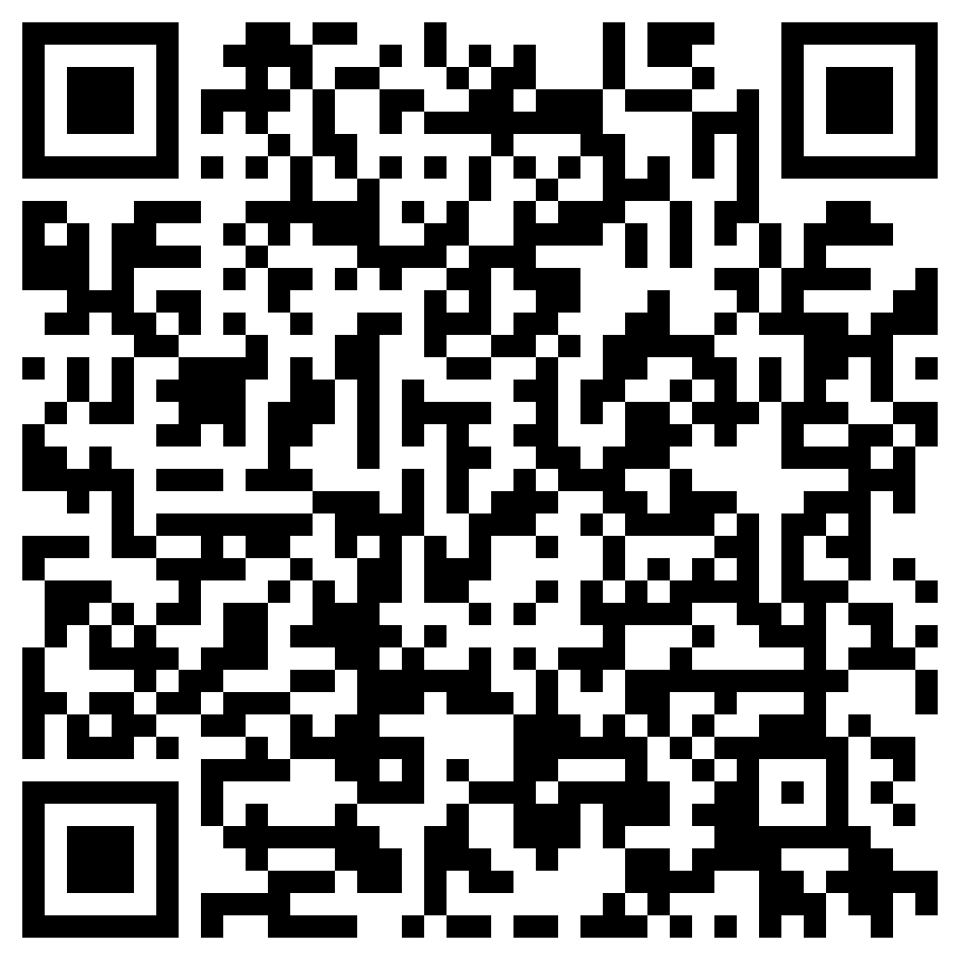
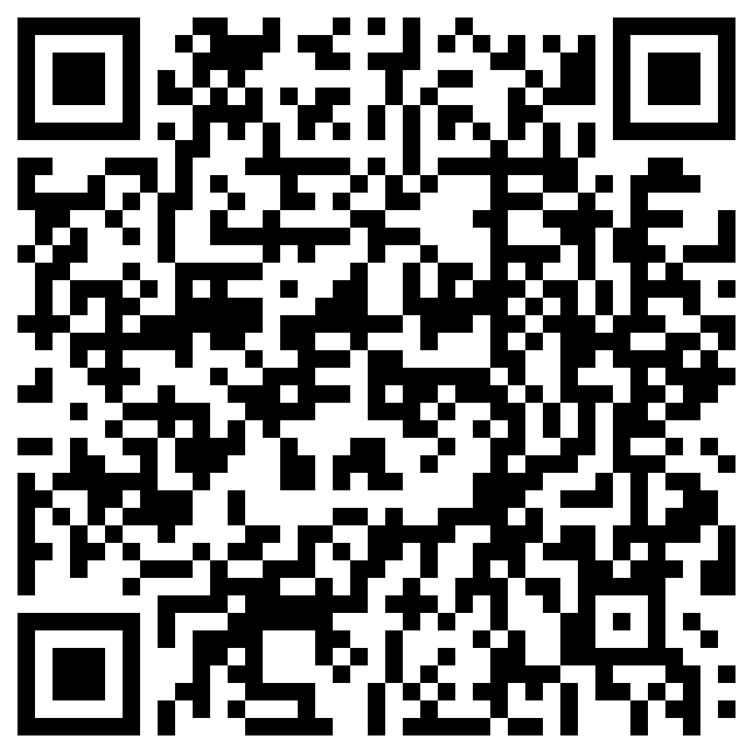
參考資料
海洋公園及香港海洋公園保育基金 呼籲市民切勿出海近距離追尋西貢鯨魚
https://www.oceanpark.com.hk/tc/press-release/ocean-park-and-ocean-park-conservation-foundation-hong-kong-urge-public-to-refrain
教育局《遊戲中覓方向‧體驗中悟道理──生命教育互動學習教材》
https://www.edb.gov.hk/tc/curriculum-development/4-key-tasks/moral-civic/Newwebsite/Life_understanding.html

